Slide 1
5. lekcija
II DAĻA
OPTIKA
Plāns
Gaisma – elektromagnētiskie viļņi.
Dažas gaismas izplatīšanās īpatnības.
Gaismas viļņu pārklāšanās un gaismas interference.
3.1. Koherenti viļņi.
3.1.1.Viļņu koherences nosacījumi.
3.1.2.Interferences maksimumi un minimumi.
3.2. Koherentu gaismas staru avoti.
3.3. Interferences piemēri.
3.3.1.Junga dubultsprauga.
3.3.2.Ņutona gredzeni.

Slide 2
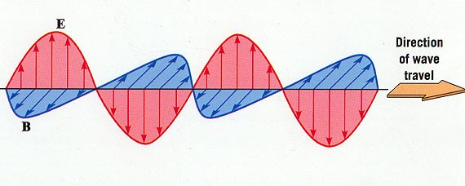
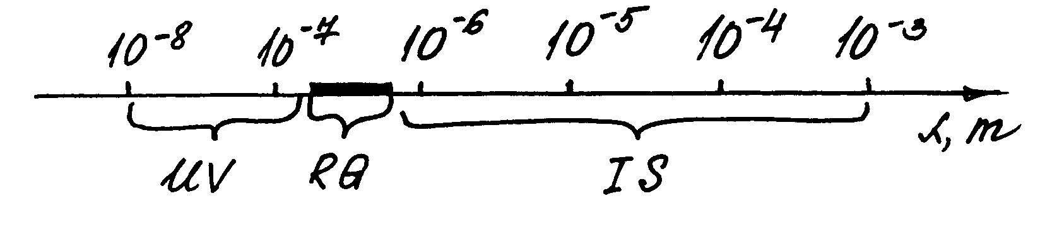
1. Gaisma – elektromagnētiskie viļņi
Elektromagnētiskie viļņi
E
H
Gaismas viļņu skala

Slide 3
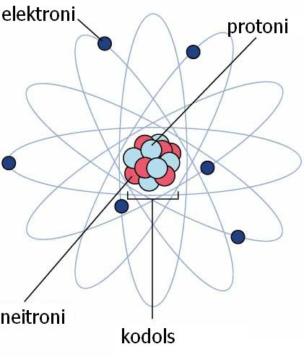
Gaismas iedalījums, starotāji un divējādā daba
Redzamā gaisma: λ = 390 nm – 780 nm (1 nm = 10⁻⁹m);
Infrasarkanā gaisma (IS): λ > 780 nm;
Ultravioletā gaisma (UV); λ < 390 nm.
Gaismu rada elektronu pārejas starp atšķirīgiem enerģijas līmeņiem atomos, jonos un molekulās.
Gaismai vienlaicīgi ir divas dabas: to raksturo gan EM viļņi, gan arī daļiņas (kvanti).
E
Ierosinātais enerģijas līmenis
hν
τ = 10⁻⁸s
Pamatlīmenis
Optika ir mācība par gaismu

Slide 4
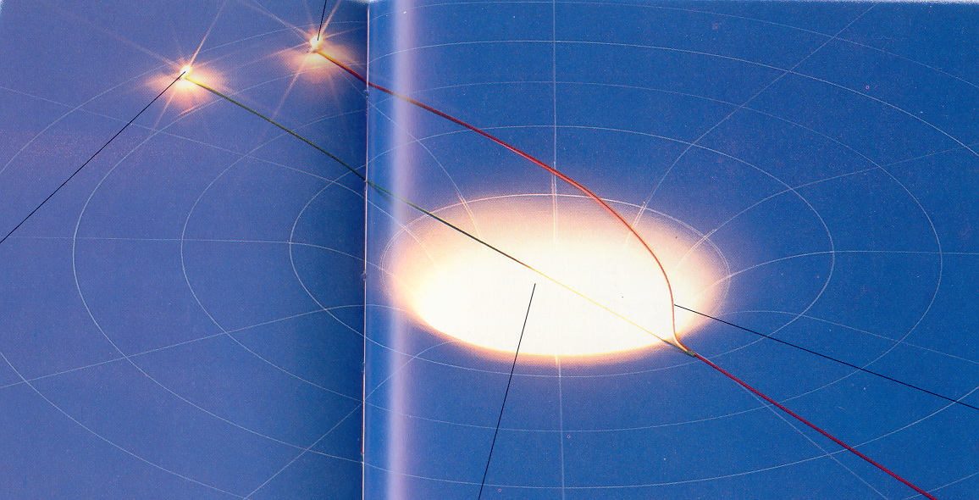
Gaismas izplatīšanās virziens telpā
Homogēnā laiktelpā gaismas viļņi izplatās taisnā virzienā.
v
Gaismas vilnī E un H vektoru novietojums telpā nemainās.
Ja laiktelpu izliec gravitācijas masas klātbūtne, tad arī
gaismas stars noliecas.
Saules aptumsuma laikā 1919.g. novērotā
zvaigznes atrašanās vieta
Saules aptumsuma
laikā dienā ir
redzamas
zvaigznes
Patiesā zvaigznes
atrašanās
vieta
Saule

Slide 5
3. Gaismas viļņu pārklāšanās un gaismas interference
Gaismas raksturošanai ieved lielumu gaismas intensitāte I.
Gaismas intensitāte I ir fizikāls lielums, kas ir proporcionāls gaismas jeb EM viļņu enerģijai E
I ~ E
Ja uz vienu un to pašu laukumu (ekrānu) krīt gaisma no dažādiem avotiem,
tad tās intensitātes summējas un ekrāns ir vienmērīgi apgaismots
I = I₁ + I₂ + I₃
Interference ir speciāls gaismas viļņu pārklāšanās gadījums
Interferences gadījumā ekrāns, uz kuru krīt gaisma, tiek
apgaismots nevienmērīgi. Veidojas tumši un gaiši laukumi
jeb t.s. interferences aina.
Interferences ainu uz ekrāna rada
koherentu jeb savstarpēji saskaņotu
viļņu pārklāšanās.
Ekrāns

Slide 6
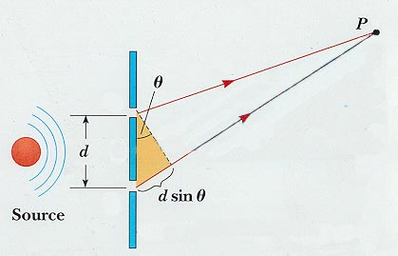
3.1.1. Viļņu koherences nosacījumi
Divi viļņi (1. un 2.) no gaismas avotiem S₁
un S₂ krīt uz ekrānu E punktā P. .Katru
gaismas vilni – staru apraksta izteiksme:
1.
S₁
A₁ = A_{1m}·cos(ω₁t-k₁x₁)
2.
E
A₂ = A_{2m}·cos(ω₂t-k₂x₂)
S₂
φ₁ = ω₁t - k₁x₁
φ₂ = ω₂t – k₂x₂
Fāzes:
Fāzu starpība abiem viļņiem:
Δφ = φ₁ – φ₂
Divi vai vairāki viļņi ir koherenti, ja to fāzu starpība paliek
laikā un telpā nemainīga. Δφ = const.
Tas ir iespējams vienīgi tad, ja viļņiem ir vienādas frekvences (ω₁=ω₂=ω₃)
un viļņu skaitļi (k₁ = k₂ = k₃). Tas nozīmē, ka vienādi ir arī viļņu periodi T un
viļņu garumi λ. Viļņus, kuru garumi ir vienādi, sauc par monohromatiskiem.

Slide 7
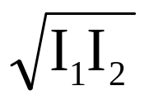
Turpinājums
Gaismas intensitāte I ir proporcionāla viļņu enerģijai W, kas, savukārt, ir
proporcionāla viļņu amplitūdas kvadrātam A².
I ~ W ~ A²
Summējot 2 koherentus viļņus, kas vienā un tai pašā vietā krīt uz ekrāna,
lieto vektoru algebru un iegūst:
A² = A₁² + A₂² + 2 A₁A₂ cosΔφ
I = I₁ + I₂ + 2
cosΔφ
cosΔφ mainās no +1 līdz -1 un summārā abu staru intensitāte ir vai nu
I > I₁ + I₂ vai I < I₁ + I₂
Uz ekrāna parādās maksimālais apgaismojums un minimālais. Tiem
atbilst fāžu starpības Δφ = 0 un Δφ = π

Slide 8
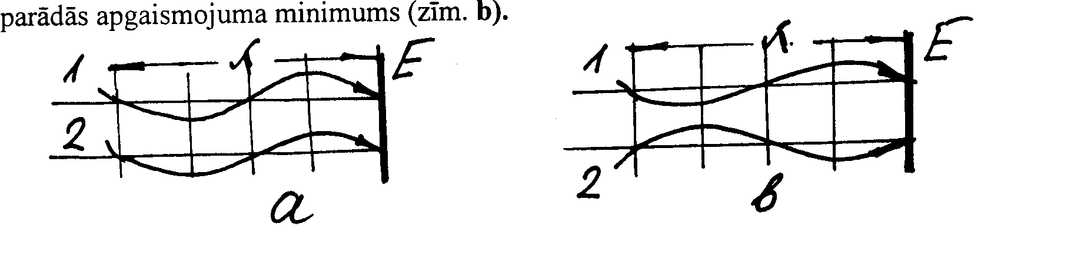
3.1.2. Maksimumu un minimumu veidošanās nosacījumi
Maksimums – viļņu fāzes sakrīt
Minimums – viļņiem fāzes ir pretējas
I_{max} ir pie cosΔφ = 1 un I_{min} ir pie cosΔφ = -1
2π
Δx
Δφ = φ₁ – φ₂ = ωt – kx₁ – ωt + kx₂ = k(x₁ – x₂) =
λ
Maksimumi: pie Δφ = 0, 2π, 4π, 6π, utt. 2nπ
Δφ = ± 2nπ, kur n = 0, 1, 2, 3, utt.
Varam novērtēt optisko ceļa garumu starpību Δx
2π
λ
± 2nπ =
Δx
Δx = ± 2n
kur n = 0, 1, 2, 3, utt.
λ
2
Interferences maksimumu vietās uz ekrānu krītošo viļņu optisko ceļu
garumu starpību veido veseli viļņu garumi un viļņi pienāk vienādās fāzēs.

Slide 9
Turpinājums
Summārās intensitātes minimumi.
Tad cosΔφ = -1 , kam atbilst Δφ = π, 3π, 5π utt. (2n+1)π
Δφ + ± (2n + 1)π kur n = 0, 1, 2, 3, utt.
2π
λ
± (2n + 1)π =
Δx
un Δx = ±
(2n + 1), kur n = 0, 1, 2, 3, utt
λ
2
Lai rastos interferences ainas minimums, abu koherento gaismas
staru optisko ceļu starpībai ir jāatšķiras par pusviļņa garumu jeb
viļņiem ir jābūt ar pretējām fāzēm.

Slide 10
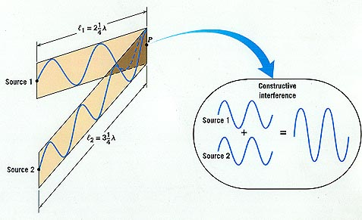
3.1.2.1. Interferences maksimumu veidošanās

Slide 11
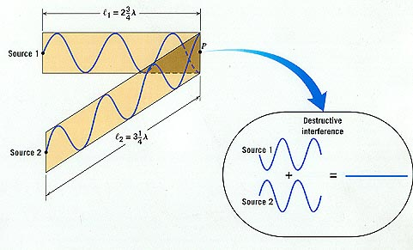
3.1.2.2. Interferences minimumu veidošanās

Slide 12
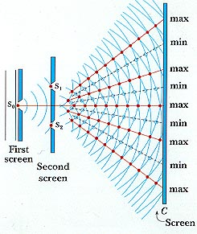
3.3.1. Junga dubultsprauga
Dubultsprauga
Dubultprauga

Slide 13
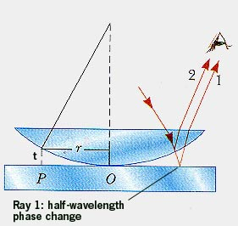
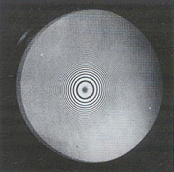
3.3.2. Ņutona gredzeni
abu staru optikā ceļu starpība

Slide 14
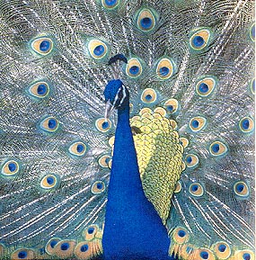
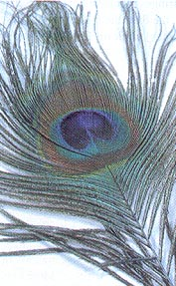
Atstarotās gaismas interference plānās kārtiņās

Slide 15
Kontroldarba jautājumi
Kas rada un kas jūt magnētisko lauku?
Kas ir elektromagnētiskā indukcija?
Kas notiek ar elektriski lādētu daļiņu, ja tā ielido magnētiskā laukā?
Kā vielas iedala pēc to magnētiskām īpašībām?
Kas rada atoma magnētisko momentu?

Slide 16
Uzdevumi
Bezgalīgi garā vadā ir izveidota riņķveida cilpa ar radiusu R. Pa vadu plūst strāva ar stiprumu I. Izteikt magnētiskā lauka intensitāti H cilpas vidū. Uzzīmēt atsevišķo H komponenšu un summārā H virzienus.
Paātrināts ar 1 KV potenciālu starpību, elektrons ielido homogēnā magnētiskā laukā, kura līnijas ir perpendikulāras elektrona kustības virzienam. Magnētiskā lauka indukcija B ir 2x10⁻³ T. Uzzīmēt un aprēķināt: 1) elektrona kustības ātrumu; 2) trajektorijas liekuma radiusu; 3)el. Apriņķošanas periodu; 4) frekvenci un 5) impulsa momentu. ( q_{e} = 1,6x10⁻¹⁹ C;
m_{e} = 9,1x10⁻³¹ kg)

